Slide 1
МЕТЕОРОЛОШКА ЗНАЊА И ВЕРОВАЊА У СТАРОЈ ГРЧКОЈ
Милан С. Димитријевић
Александра Бајић

Slide 2
У старој Грчкој годишња доба, њихова промена и њен интензитет, били су од изузетног значаја у одређивању да ли ће година бити добра или постоји претња оскудице и глади. Због тога је интересовање за метеорологију било велико, посебно због пољопривреде. У антици је ова наука поред проучавања времена обухватала и астрономске појаве попут комета и Млечног пута, као и геолошке и сеизмолошке појаве.

Slide 3
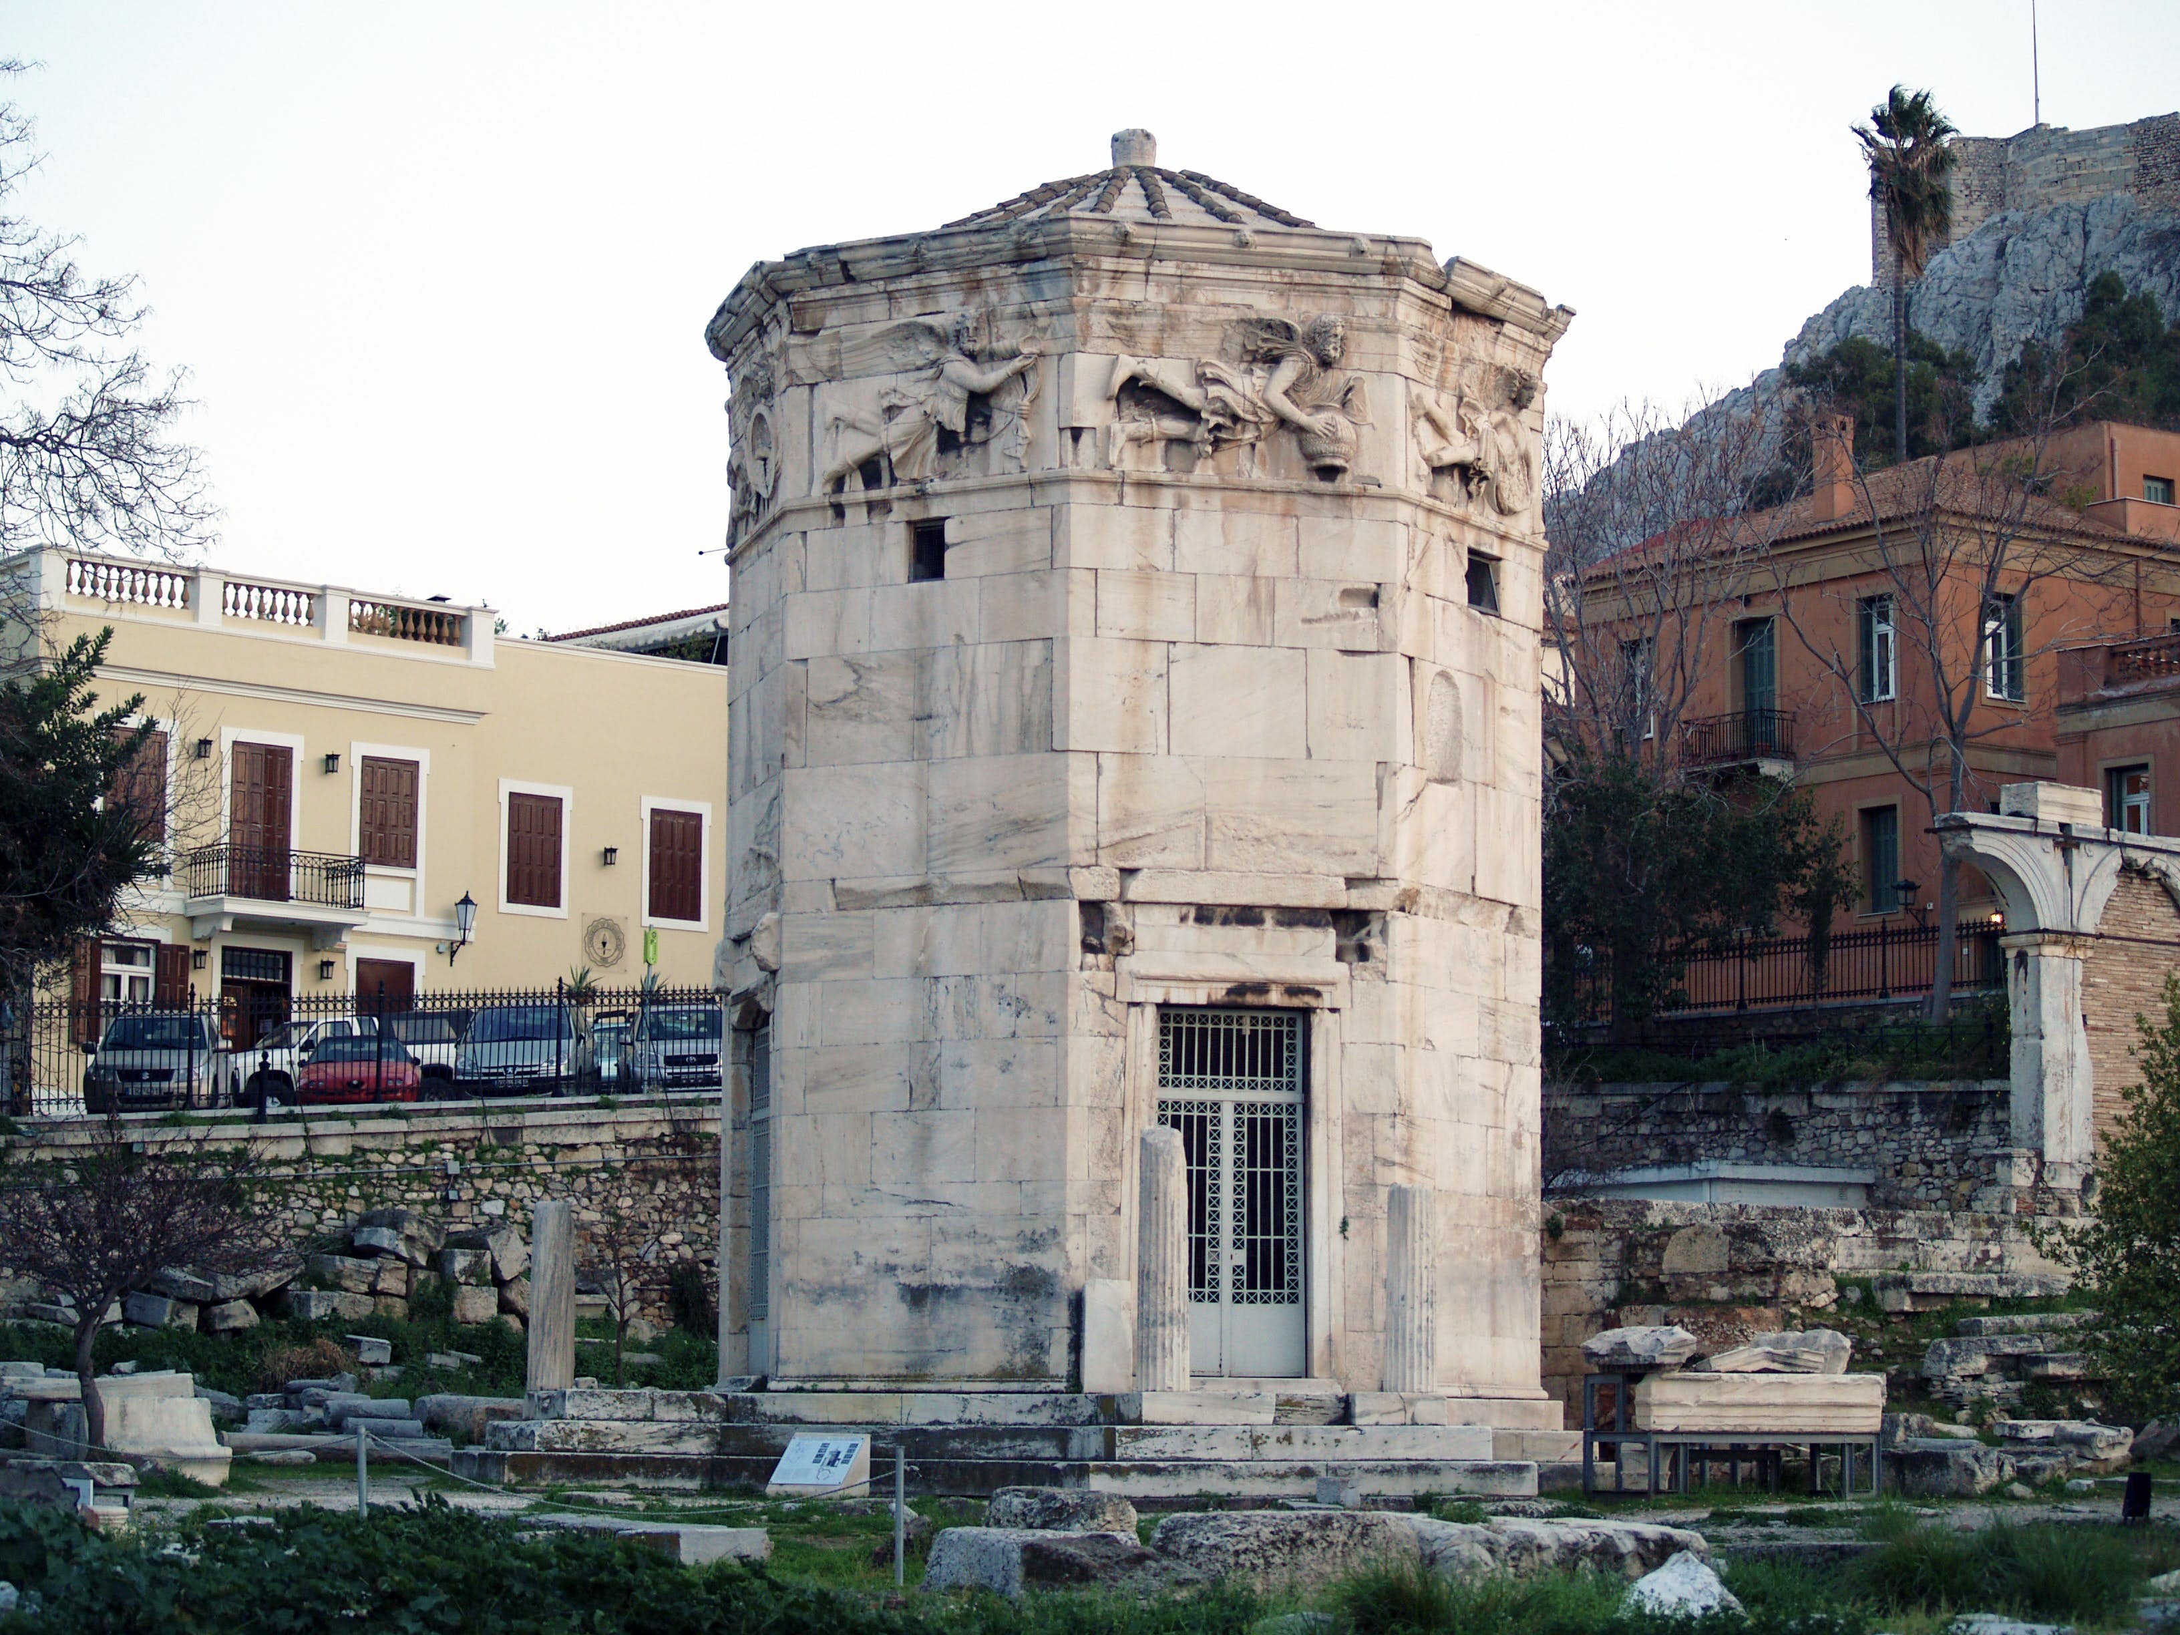
Кула ветрова или Хорологион Андроника Киреста у Атини, Грчка. Саградио га је око 50. године пре нове ере Андроник из Кира, астроном из Сирије. То је осмоугаона кула, која приказује персонификације осам главних ветрова (Бореја (N), Каикија (NЕ), Апелиотa (Е), Еурa (SЕ), Нотa (S), Липса (SW), Зефира (W) и Скирона (NW)) на горњем делу сваке стране.

Slide 4
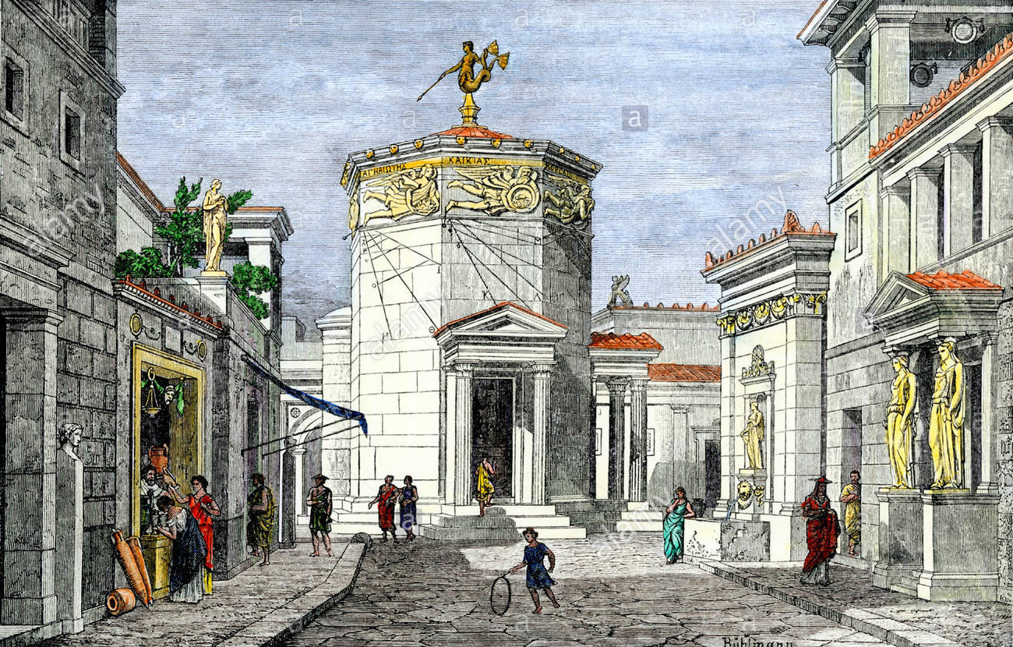

Slide 5
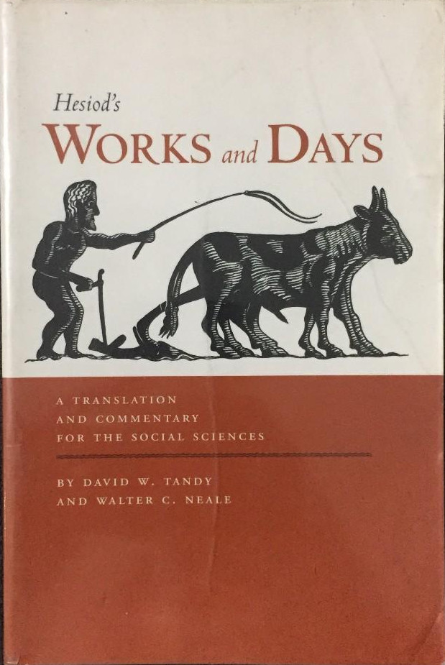
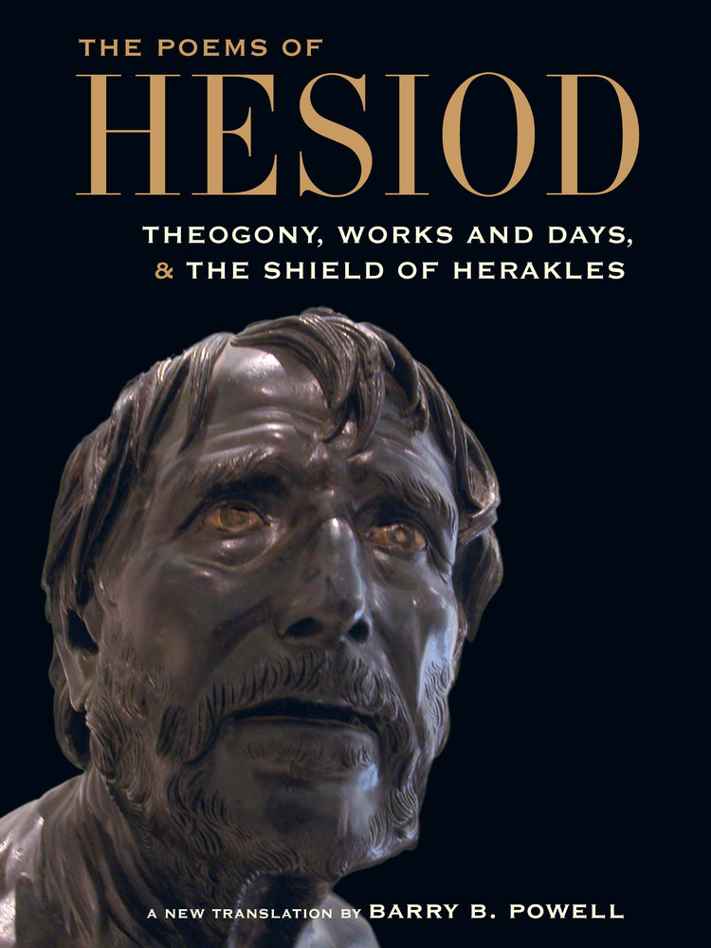

Slide 6
[597] Нека ваши робови оврше Деметрино свето жито, када се први пут појави снажни Орион [у јулу], на глатком гумну на месту на ваздуху...
[609] Али када Орион и Сиријус дођу у сред неба, и ружопрста Зора угледа Арктура [у септембру], онда одсеци све гроздове, Перзе, и донесе их кући..... Али када Плејаде и Хијаде и снажни Орион почињу да залазе [крај октобра], сеите се да орете у сезони: и тако ће завршена година [циклус сазвежђа] на одговарајући начин отићи под земљу.

Slide 7
У хеленистичком свету, најзанимљивији радови који су описивали веровања у вези са предвиђањем времена, након Хесиодових Послова и дана, свакако су били Аристотелова Meteorologica и О знацима времена (О знацима кише, ветра, олује и лепог времена - Περί σημεῖων ὑδάτων καὶ πνευμάτων καὶ χειμώνων καὶ εὐδιῶν), које се традиционално приписује Теофрасту из Ерезуса. Оно садржи најпотпунију листу таквих знакова у антици. Трећа je Диосемеја (Διοσημεια – „прогнозе“ или „знаци Божији“, Зевс- Διας) дуга дидактичка песма грчког песника Арата из Солија (око 315. пре н.е. - око 240. пре н.е.), написана око 270. п.н.е., као део његовог поетског дела Појаве.

Slide 8
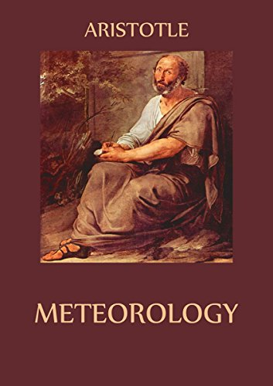

Slide 9
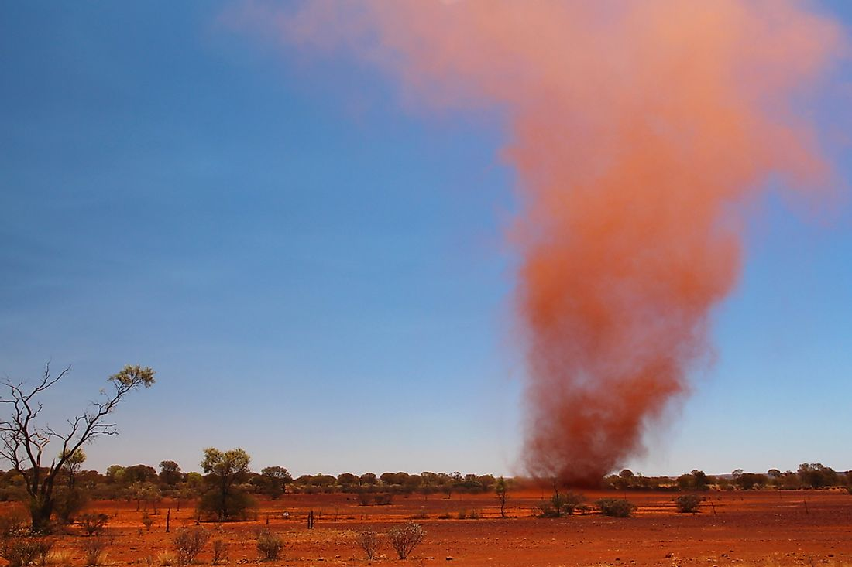
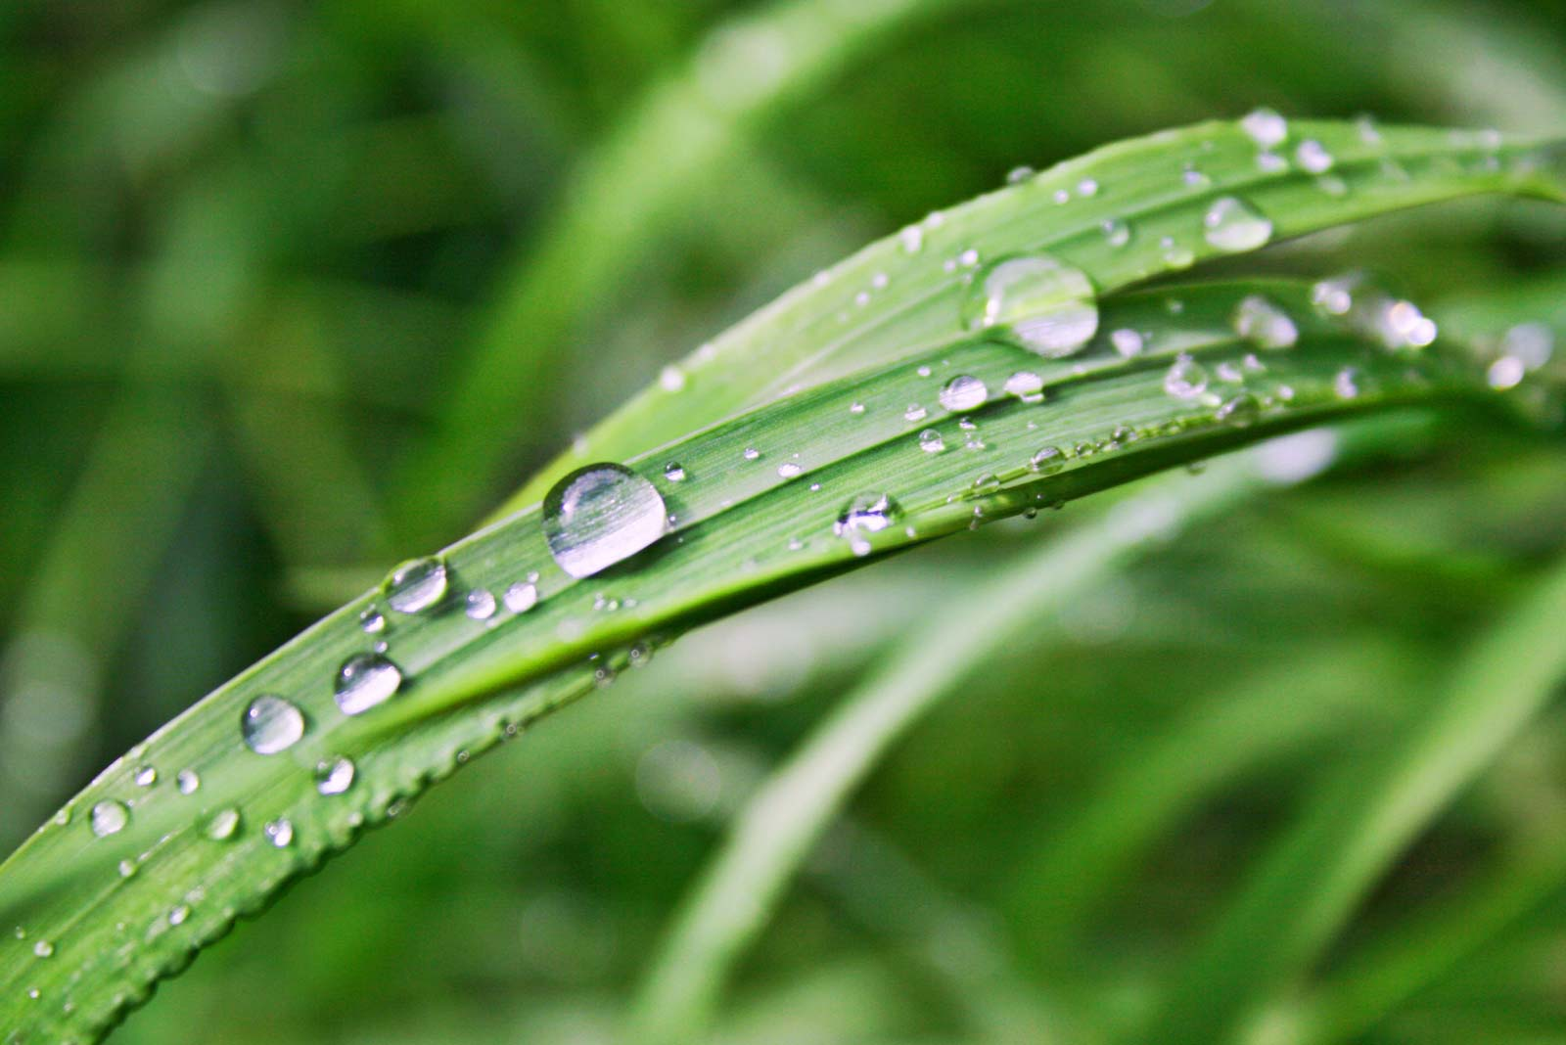
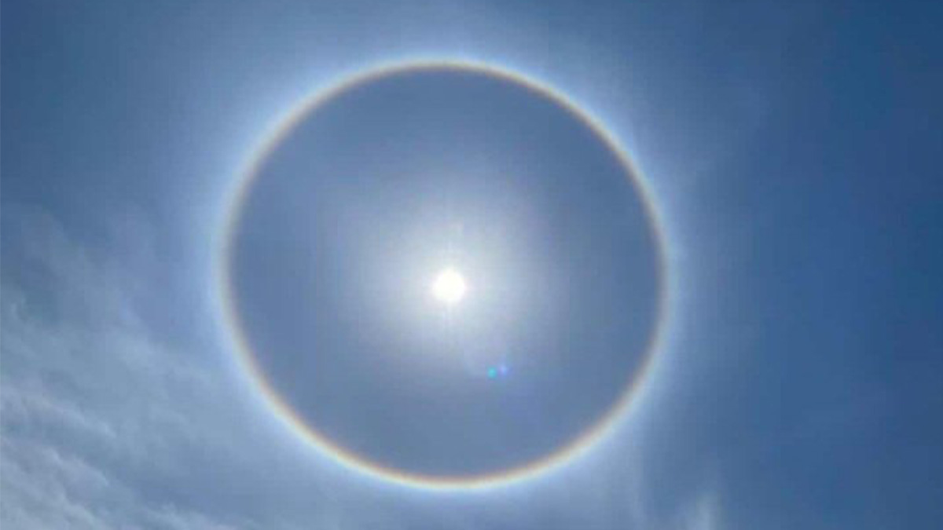
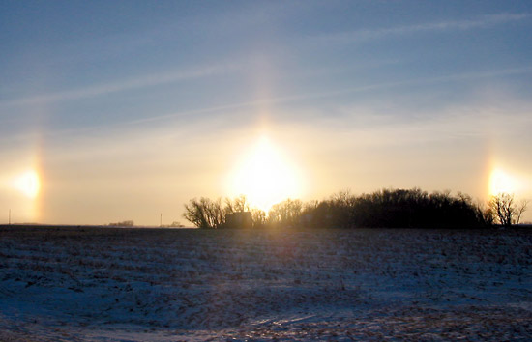
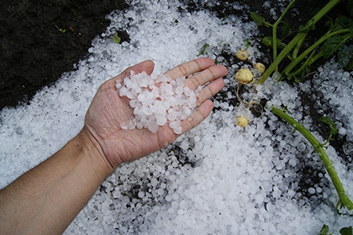
Аристотелова Meteorologica (384–322 п.н.е.) разматра кишу, облаке, снег, град, грмљавину и муње, олује, росу, вихоре, халое и пархелије. Поред метеоролошких појава, Аристотел у својој књизи истражује и реке, изворе, обалну ерозију, земљотресе као и настанак и сланост мора. Велика разлика у односу на његове претходнике је што Аристотел покушава да објасни природу појава које истражује и представља. Такође, подвлачи да закључци и описи које излаже, нису засновани само на његовим запажањима, већ да користи и друге изворе.

Slide 10
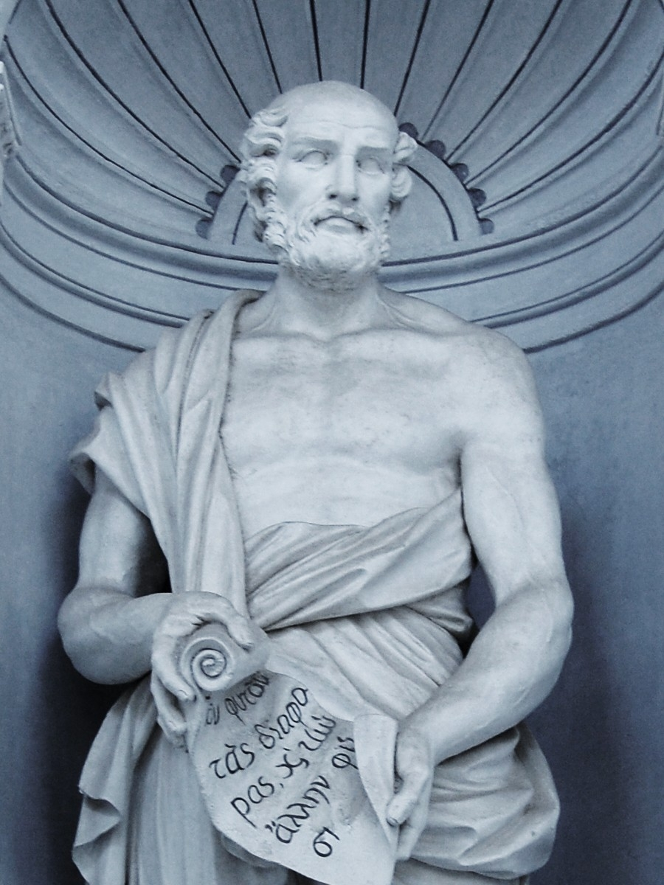
Theophrastus of Eresus
Рад о метеорологији О временским знацима, који се у модерно доба обично назива De signis, приписује се Теофрасту из Ерезуса (око 371 – око 287. п.н.е.). Рад почиње реченицом у уводном делу: „Знаке кише, ветрова, олуја и лепог времена смо записивали у мери у којој смо били у могућности, од којих смо неке и сами приметили, а друге преузели од људи не малог угледа“ (1,4-6). Састоји се од: пролога (одељци 1-9), знакова кише (10-25), знакова ветра (26-37), знакова олује (38-49), знакова лепог времена (50-55) и додатак о разним знацима (56-57). За разлику од Аристотеловог списа Meteorologica, Теофраст не покушава да пронађе узрок појава које описује.

Slide 11
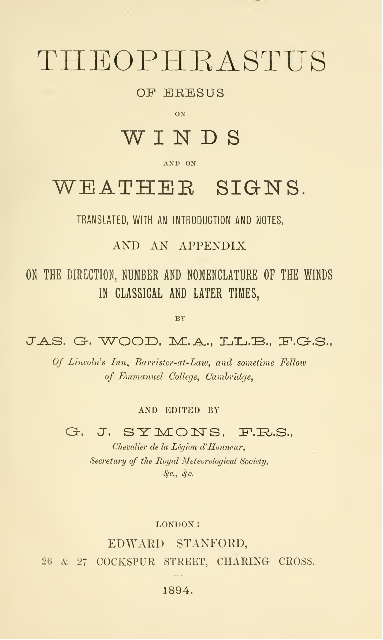
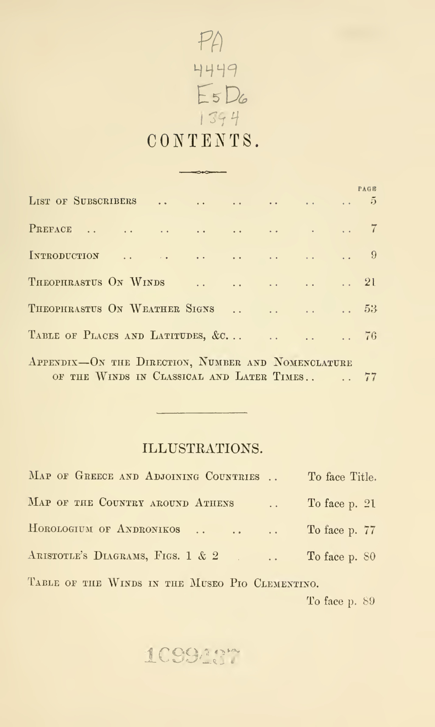

Slide 12
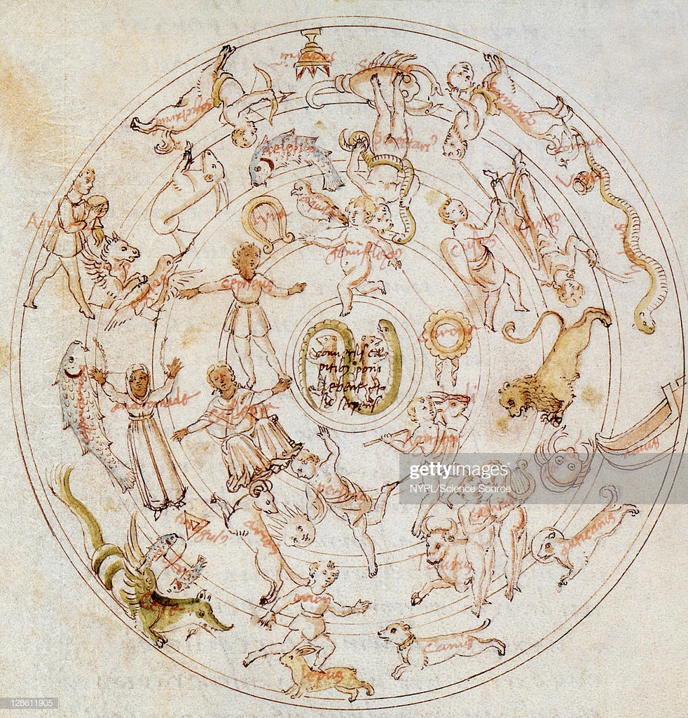
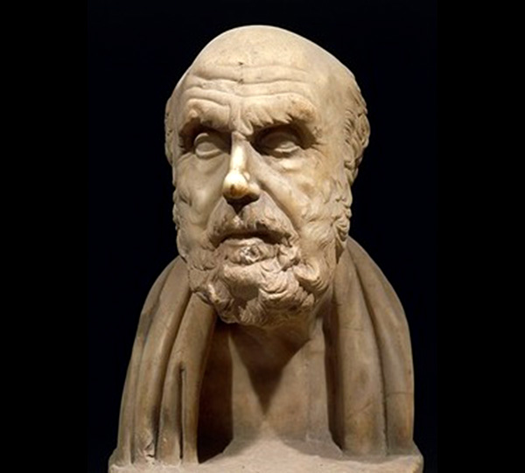
Aрат из Сола ( Ἄρᾱτος ὁ Σολεύς, Соли, Киликија c 315/310 – Пела, Македонија 240. пне)

Slide 13
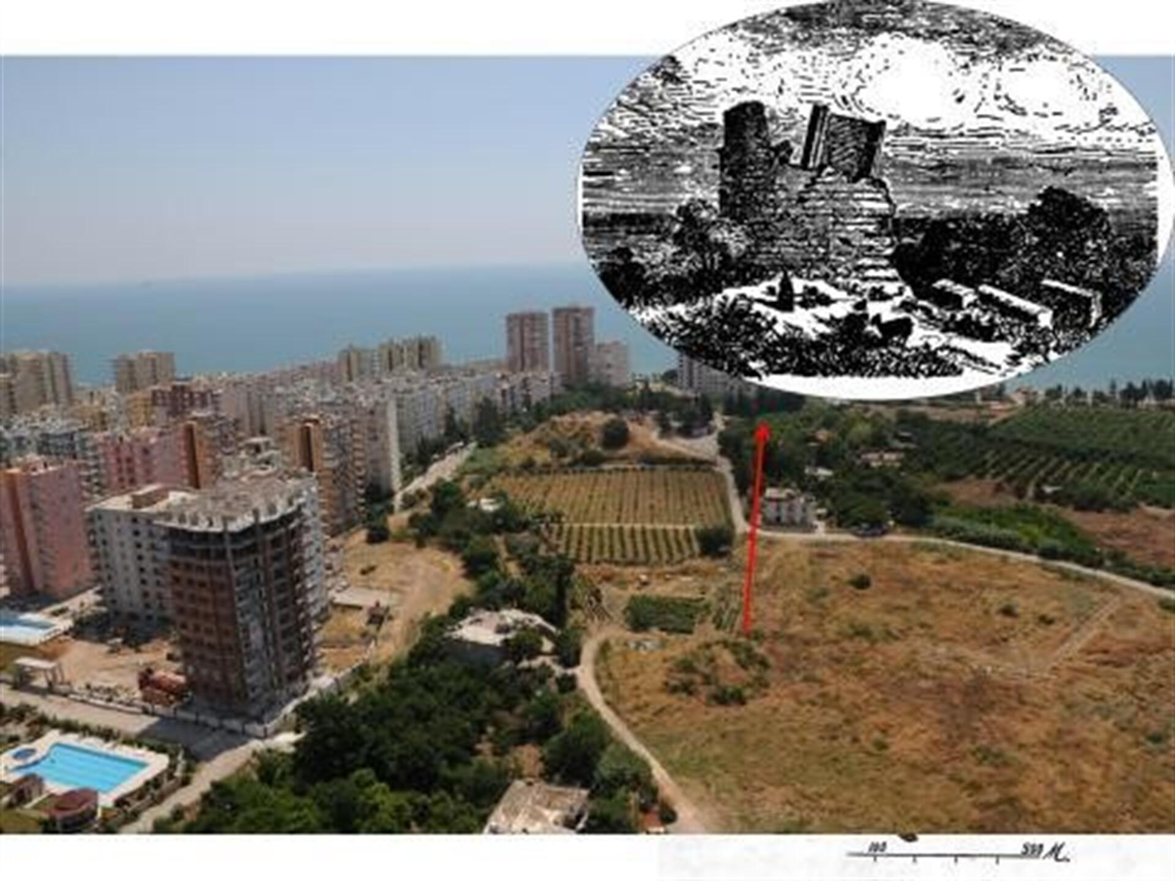
Аутор овог дела, Арат, рођен је у грчком граду Соли, јонској колонији у Киликији (на југоисточној обали Турске). Претпоставља се да је био ученик Менекрата из Ефеса и Филите са Коса, као и Праксифанов ученик и да је у Атини срео стоичког филозофа Зенона. Око 276. п.н.е., вероватно је Зенон помогао Арату да уђе на двор македонског краља Антигона II Гоната (око 319 - 239 п.н.е.) у Пели, као лекар, пошто му је медицина била професија. Међу његовим другим занимањима биле су граматика и философија. Из Пеле је путовао и провео неко време на селеукидском двору Антиоха I Сотера из Селеукије у Сирији и посетио Александрију и друге центре тадашње науке. Вратио се у Македонију око 240. године пре нове ере, нешто пре смрти. У његову част названи су кратер Аратус на Месецу и мала планета 12152 Аратус. Археолози су 2019. открили његову монументалну меморијалну гробницу у округу Мезитли у Турској.

Slide 14
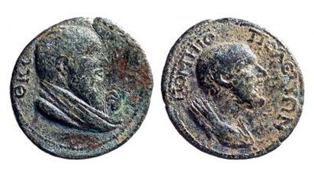
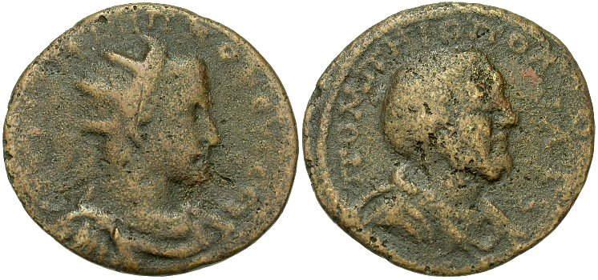

Slide 15
НА ЈСТАРИЈИ У ЕВРОПИ, ПОТПУНО САЧУВАНИ ТЕКСТ О АСТРОНОМСКОМ ЗНАЊУ
Појаве (Рhaenomena), су написане око 270 п.н.е., а наручио их је и финансирао Aнтигон II Гоната. То је дугачка, дидактичка поема (1154 стихова), подељена на неколико поглавља:
- Звезде и сазвежђа
- Кругови на небеској сфери
- О планетама
- Изласци и заласци звезда и сазвежђа
- Знаци за предвиђање времена
Арат је понопво написао у стиховима изгубљено истоимено Еудоксово дело.

Slide 16
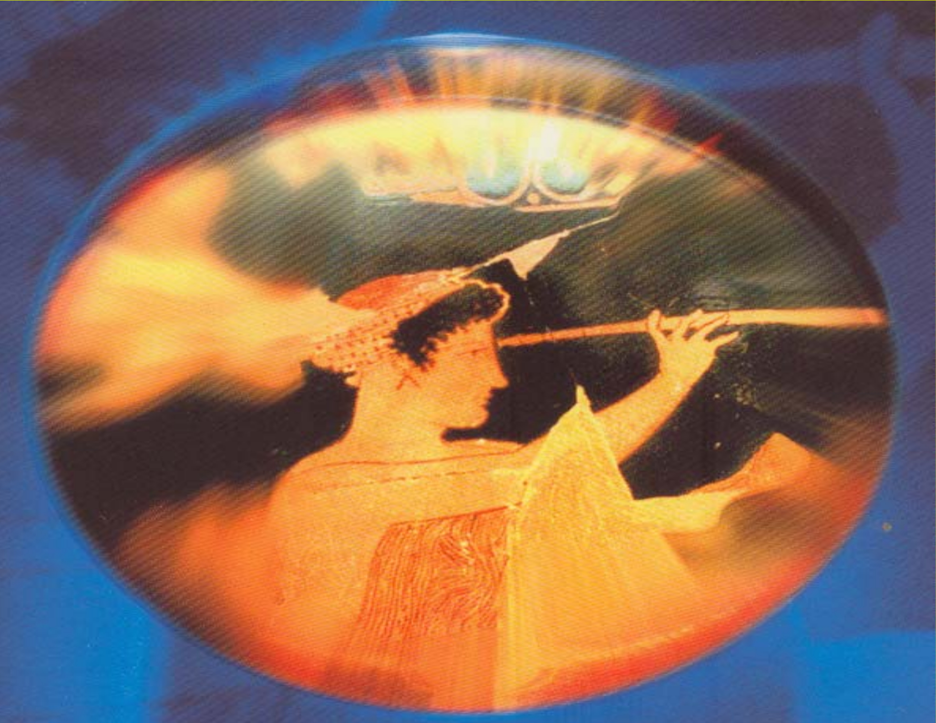
Еудокс из Книда (c 395–390 - c 342–337 п.н.е.)

Slide 17
У астрономском делу поеме, Арат такође наводи извесне астрометеоролошке податке. Например да Етезијски ветрови почињу управо после изласка Сиријуса, да звезда Капела најављује олује, да је северни ветар повезан са сазвежђем Рибе, итд.

Slide 18
Други део, Диосемеју, чине предсказивања времена и ветра на основу метеоролошких сазнања и веровања. Сходно томе, ово је један од најбољих извора за проучавање начина на који су људи у старој Грчкој покушавали да праве временску прогнозу на основу астрономских појава и разних ефеката на животиње, птице, инсекте, биљке и друге „Божје знаке“ у свом окружењу.

Slide 19
Као примере небеско-астрономских знака о времену, могу се навести они који се односе на Месец::
... ако је дебео, тупих рогова, показујући слабу светлост треће и четврте ноћи, зраци су му тупи од јужног ветра или од веома блиске кише. Ако се треће ноћи, ни један рог не нагиње ни напред ни назад, ако је усправна кривина његових врхова на обадве стране, ветрови са запада уследиће те ноћи.

Slide 20
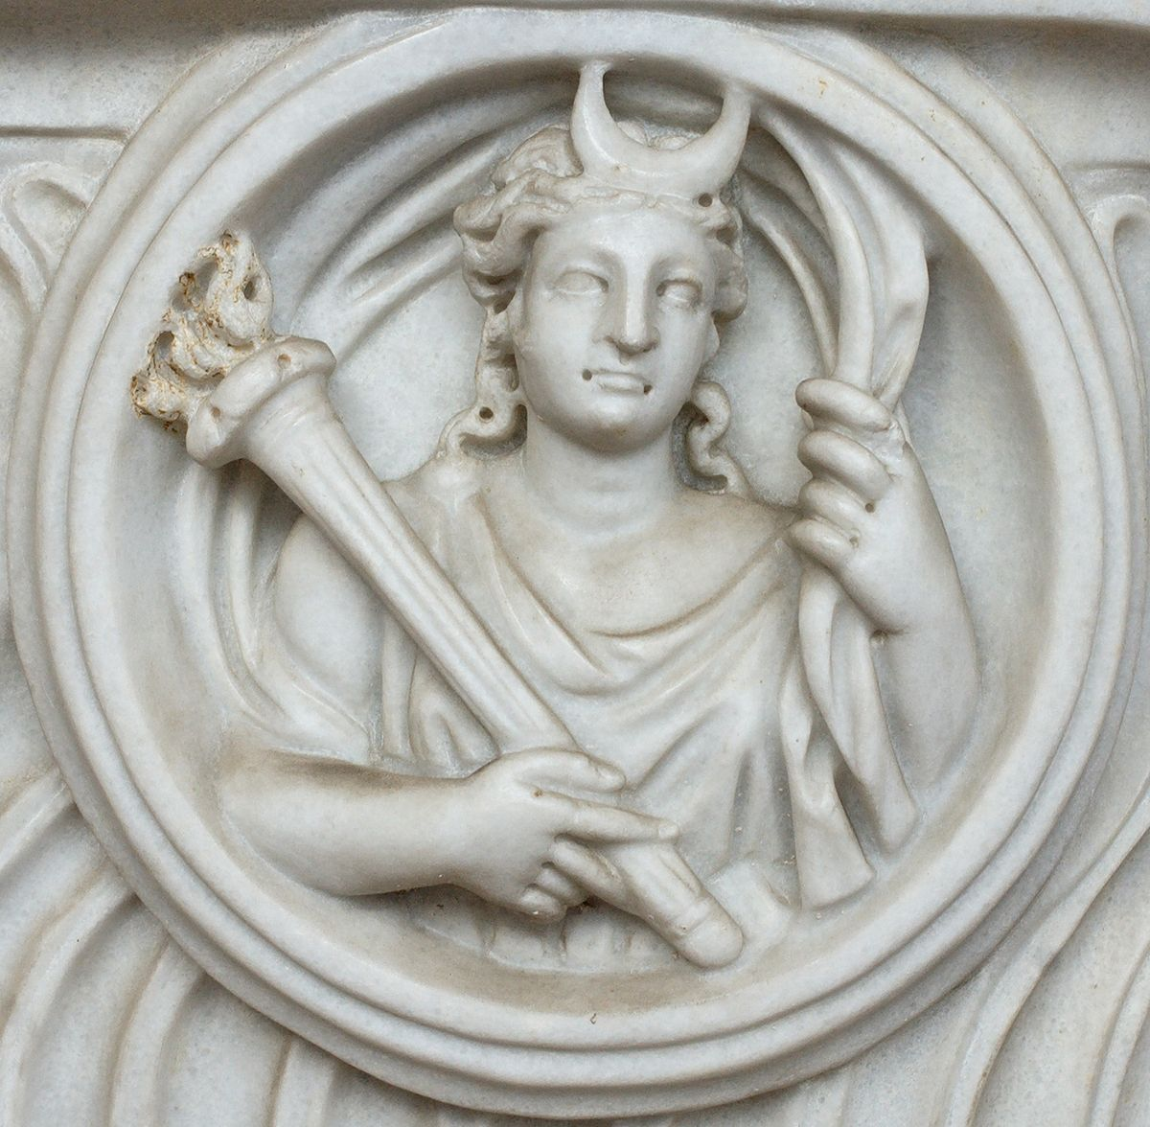
Селена
Научићеш о томе на почетку месеца: ако је витак и јасан око трећега дана, наговештава мирно (време), ако је витак и веома румен – ветар

Slide 21
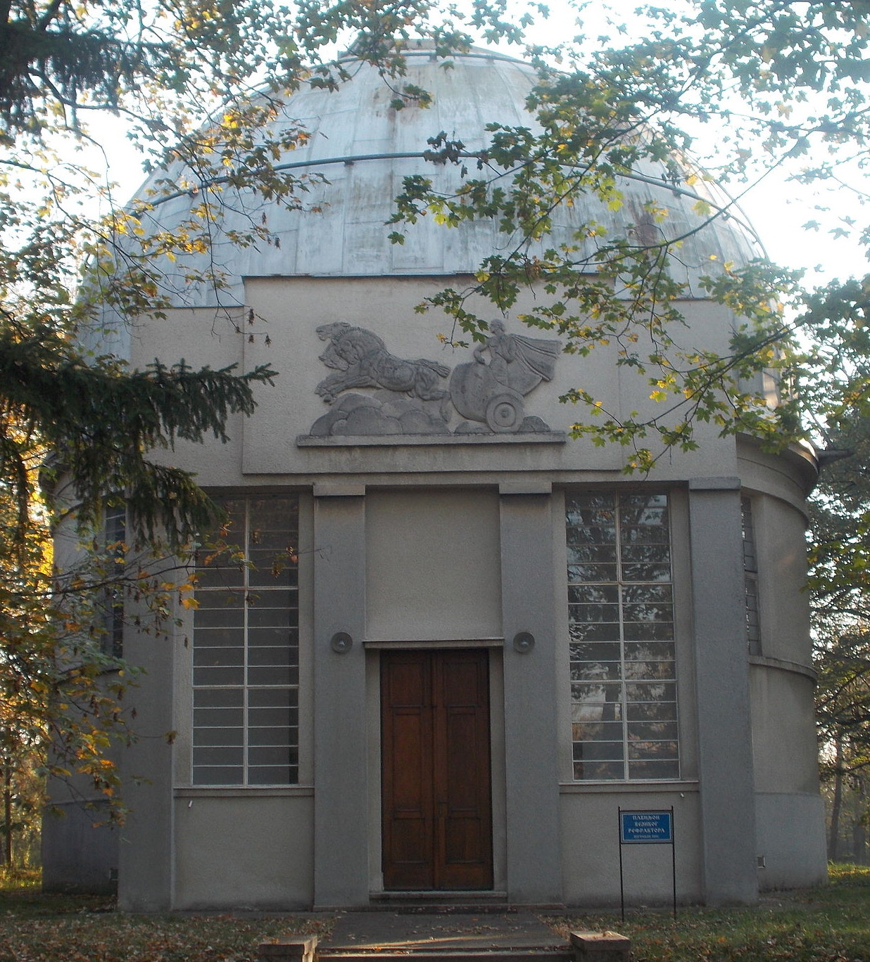
Хелиос
Посматрања Сунца су такође коришћена за предвиђање времена:
Нека ти тамна мрља буде знак долазеће кише а свако црвенило знак ветра. Ако је покривено и црним и црвеним истовремено, донеће ветар, који ће га растрзати. Али ако се зраци излазећег или залазећег Сунца сакупљају у једну тачку, или ако оно иде од зоре или од ноћи до зоре блиско опточено облацима, ти дани ће протећи са налетима кише.

Slide 22
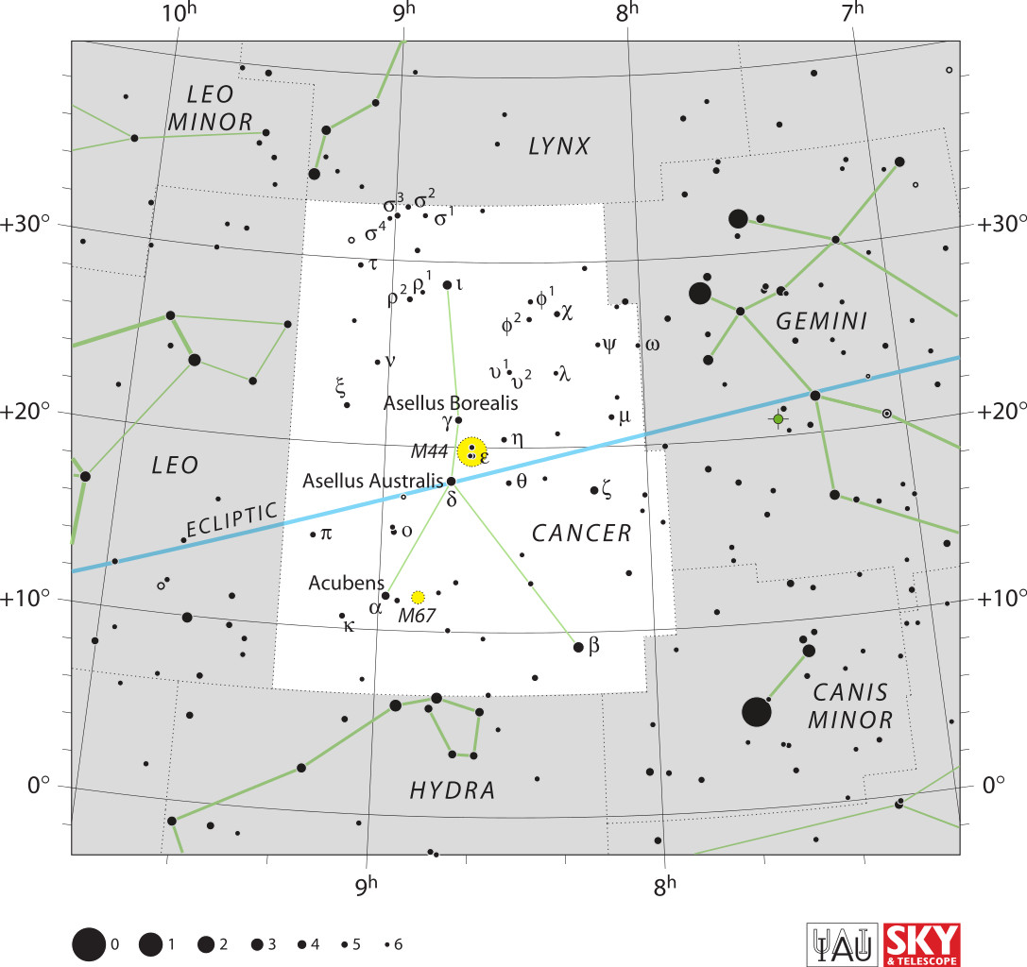
Посматрај такође и Јасле. Као бледа магла на северу, оне имају улогу водича унутар Рака. Око њих се налазе две звезде бледог сјаја, ни веома далеко једна од друге али ни близу, удаљене око једног лакта. Једна је на северу, друга гледа пут југа. Зову се Магарци а између њих су Јасле, кад изненада, док је цело небо ведро, целе Јасле нестану, док околне звезде са сваке стране као да се приближе једна другој, недуго потом наступиће олуја, којом ће се потопити поља. Ако Јасле потамне, а обе ове звезде су остале непромењене, тада најављују кишу. Али ако Магарац на северу од Јасли сија слабије као кроз бледу маглу, док јужни сија сјајно, очекуј ветар са југа;

Slide 23
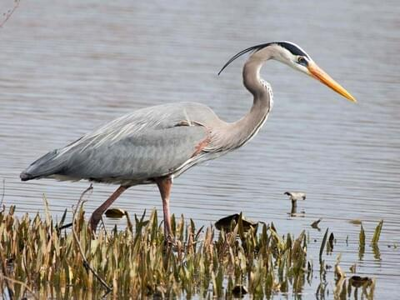
Арат такође даје упутства како да се предвиђа време посматрајући птице као што су чапља, морске птице, дивље патке, врана, патке, гуске... На пример:
Када и чапља у неправилном лету долази, са многим крицима према копну, она је претходник буре на мору...

Slide 24
Песник такође разматра посматрање понашања краба, инсеката, као што су мрави, осе, чланконошци, стоноге, кишне глисте и животиња попут волова, оваца коза, паса, вукова, мишева, као на пример:
Ако волови и овце, после обилне, плодом богате јесени копају земљу и ка Северном ветру пружају своје главе уистину ће при свом заласку Плејаде донети олујну зиму.
Овце упозоравају пастира на долазећу олују, када хрле у журби на пашњак, брже но што то обично чинe...
Од волова такође ратар и уредан пастир уче о пристизању олује, кад они лижу језиком своја предња копита, а ако се у својим шталама пружају на десну страну, стари ће орач очекивати да сетва буде одложена.

Slide 25
Ако усамљени вук завија гласно, или када као да тражи заштиту, слабо мари за ратаре, па силази на обрађене земље, близу људи, да ту потражи заклон, треба очекивати олују кад по трећи пут зора поново дође.
------
Мишеви, такође, знак су олује, када са гласнијим цијукањем него иначе, скакућу као да играју, и нису остали непримећени од предсказивача времена из старине, а нису ни пси; пас са обе своје шапе копа кад сумња на долазак олује, када и мишеви постају пророци.
------
Кад мишеви по дану разбацују сламу и ради су да направе гнездо, тада Зевс показује знаке кише.

Slide 26
Поред тога, када су у питању знаци важни за прогнозу времена, Арат говори о посматрањима облака, грмљавине и муња, звукова које производи море, птице, животиње и природа, чак и о пламену лампе, храстовима и мастици. Можемо навести неколико примера:
Знак ветра нека ти буде и надошло море, када надалеко гласно шуми његов жал, морске литице, када одјекују при лепом времену а јечање долази и са планинских врхова.
------
Али ако је магловити облак опружен уз подножје високог брда, док горњи врхови сијају јасно, веома ведро ће бити небо.

Slide 27
“Зевсови/Божји знаци” коришћени за предвиђање времена, наведни у Диосемеи, показују ниво метеоролошких знања у старој Грчкој. Неки су очигледно погрешни, као на пример:
Кад са једне стране дође тутњава летње грмљавине или сјајна муња, очекуј налет буре.
Неки су тачни али тривијални, на пример:
Али када са истока или југа севне муња, па поново са запада и опет са севера, тад збиља се морнар на мору плаши да ће бити одједном ухваћен таласима под собом а од Зевса и водом са неба, таква грмљавина најављује кишу.
Свакако, неки су и тачни.

Slide 28
Веома су занимљиви Аратови савети читаоцу, који би користио описане знаке метеоролошких појава:
Посматрај знаке невремена кад време је мирно, и знаке мирног времена онда кад је невреме,
...Добро је правило да се за сваки знак тражи и онај који га потврђује. Ако у пару указују на исто, предвиђај са надом; ако су три, са поуздањем...
Проучавај све те знаке заједно, целе године и никада твоја прогноза времена неће бити случајно погођена.

Slide 29
Дидактичка поема Феномени, укључујући њен део Диосемеју, била је веома популарна у старој Грчкој и касније у римском свету и имала велики број коментара и латинских превода, од којих су неки преживели. Подражавао је и Вергилије у неким деловима Георгике. Латинске преводе писали су Цицерон, Овидије, Германик, члан царске породице, Авијен и други. У Библији у Делима Апостола 17:28, Павле, говорећи о Богу, цитира Аратово дело. Најпознатији коментатор је велики астроном Хипарх, „отац” математичке астрономије. Његово једино сачувано дело је коментар Аратове поеме, уз коментар списа Еудокса из Книда, као додтак.

Slide 30
Аратово метеоролошко дело, које садржи радове и резултате његових претходника, Хесиода, Аристотела и Теофраста Ерезијског, својеврсни је компендијум метеоролошких знања старих Грка, који су били основа за даљи развој метеорологије.

Slide 31
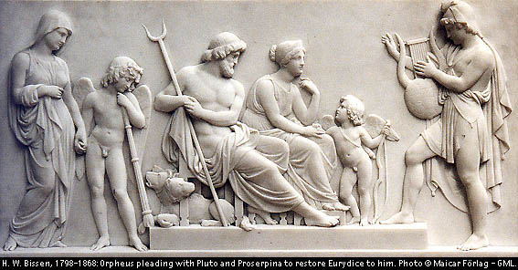
ХВАЛА НА ПАЖЊИ

